Slide 1
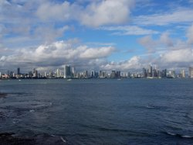
ECONOMIA DE PANAMÁ La economía de Panamá es una de los más estables, dinámicas, prometedora y con un mayor crecimiento en Latinoamérica. Según el Banco Mundial el país tiene el ingreso percápita más alto de Centroamérica. El mayor exportador e importador a nivel regional según la CEPAL.

Slide 2




SECTORES ECONÓMICOS DE PANAMÁ
Sector Primario: Lo integran las actividades agrícola y ganadera y se observa en todas las provincias con una amplia gama de productos.

Slide 3

Sector Secundario Panamá no es un país de industria pesada ya que carece de hierro, carbón y petróleo recursos básicos para desarrollar esta actividad. En su lugar cuenta con una industria diversificada, orientada hacia la producción de bienes de consumo o industrias ligeras como lo son las industrias lácteas, bebidas alcohólicas, construcción, productos alimenticios, avícolas y maderas entre otras. Las mismas se encuentran diseminadas en todo el país.

Slide 4
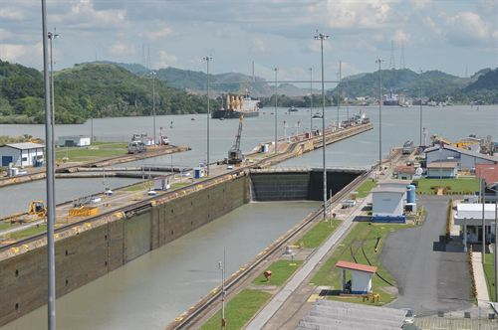
Sector Terciario de Panamá También conocido como sector servicio, ha sido desarrollado ampliamente en nuestro país influenciado por ser un país de tránsito. Actividades dentro de este sector tenemos: Comercio, Turismo, Medios de Transporte, Centro Financiero, entre otros. Al igual que los otros sectores se puede observar en cada una de las provincias y regiones del país.

Slide 5

Actividades económicas de Panamá
hemos presentado como como están conformados los sectores de la economía de nuestro país. Donde el trabajo humano es la fuente del progreso y de bienestar. Solamente el trabajo honrado produce una riqueza estable. La población de nuestro país desarrolla una gran diversidad de actividades económicas con el interés de proporcionar los medios adecuados para las necesidades de cómo la economía, la vivienda, la salud, la alimentación, la educación, el descanso…..

Slide 6

GRACIAS

